Slide 1
Федеральный проект «Чистая Арктика». Взгляд волонтёра изнутри
Notes:
Методические рекомендации
по проведению Всероссийского урока
«Арктика»

Slide 2
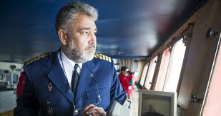
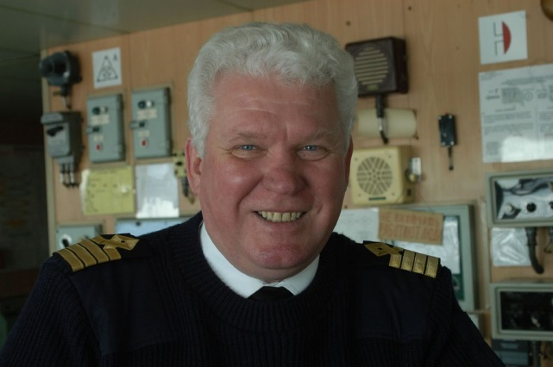

Slide 3
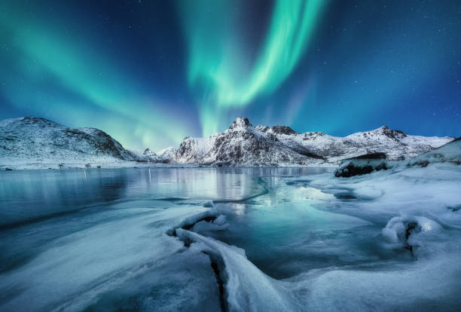
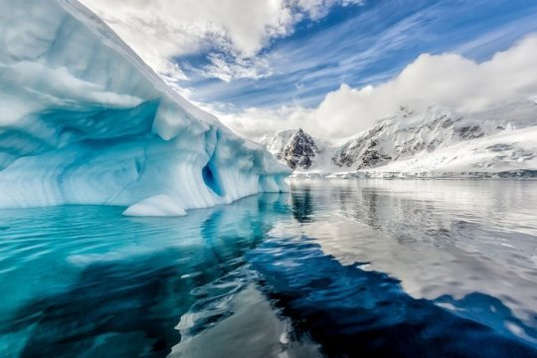
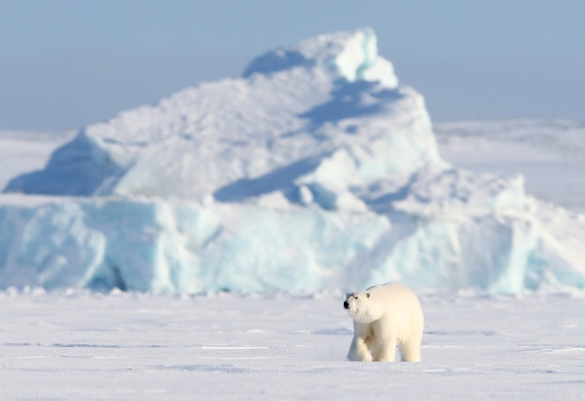
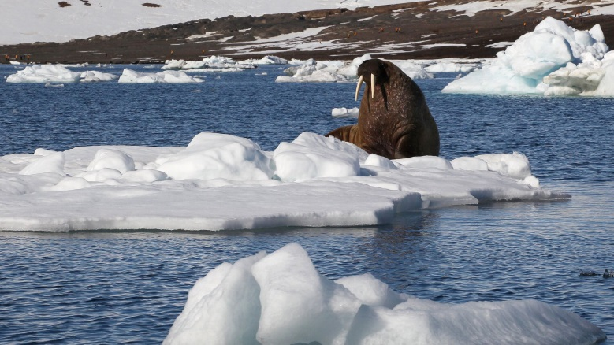

Slide 4
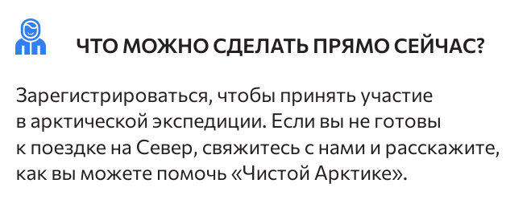
Сайт федерального проекта «Чистая Арктика» https://cleanarctic.ru/

Slide 5
В мультиформатном конкурсе «Билет в Арктику» (https://clck.ru/3CCPZ3) соревнуются студенты и молодые ученые в возрасте 18-35 лет. Мультиформатный конкурс для студентов и молодых ученых «Билет в Арктику» (https://clck.ru/3CCPZ3) проводится в рамках федерального проекта «Популяризация науки и технологий» при грантовой поддержке Министерства науки и высшего образования РФ. В основе – 5 отраслей, тематических направлений, наиболее актуальных для развития региона: ·Добыча и транспортировка нефти и газа ·Новые материалы и технологии для Арктики ·Экология и биологические ресурсы Арктической зоны РФ ·Добыча и переработка полезных ископаемых ·Транспортная инфраструктура и Северный морской путь.

Slide 6
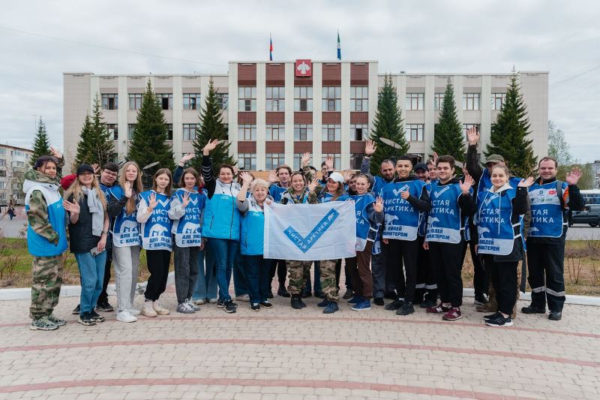
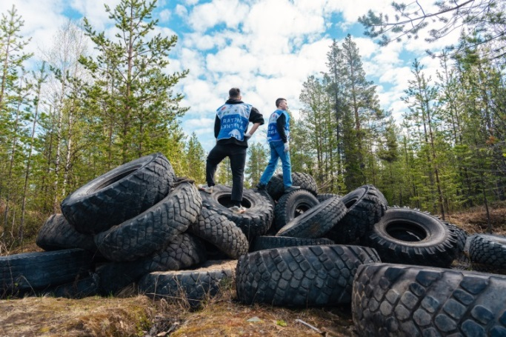
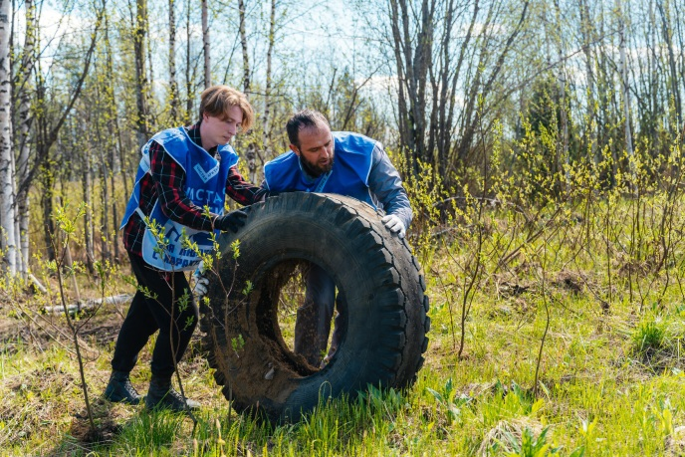
Проект «Чистая Арктика» в Усинске. 2023-2024 годы
Вместе с волонтёрами проекта участие в уборке территории приняли руководитель Минприроды Республики Коми Екатерина Киселевич, представители Усинской администрации и компании «Лукойл-Коми».
Почти 73 тонны шин собрали волонтеры «Чистой Арктики» вдоль трассы в Усинске в июне 2024 года. Помимо покрышек с обочины дороги Усинск – Харьяга вывезли 3,5 тонны твердых коммунальных отходов. По мнению руководителя общественного экологического проекта «Чистая Арктика» Андрея Нагибина в России необходимо выстроить прозрачную систему утилизации таких отходов. Они не относятся к ТКО, поэтому их нельзя выбрасывать на контейнерную площадку. Следовательно, в каждом городе должны появиться официальные пункты сбора покрышек, из которых они будут доставляться на переработку, а не вывозиться нелегально в леса. Эксперт также отметил, что сырье, полученное из старых шин, может использоваться для дорожного покрытия или, например, в химической промышленности.

Slide 7
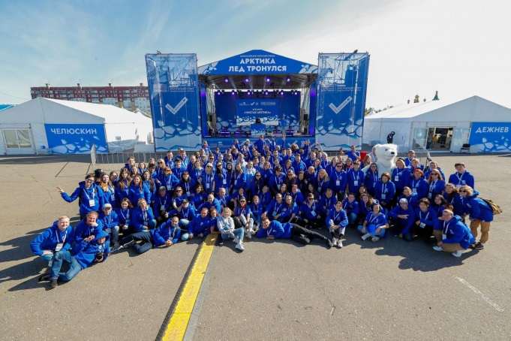
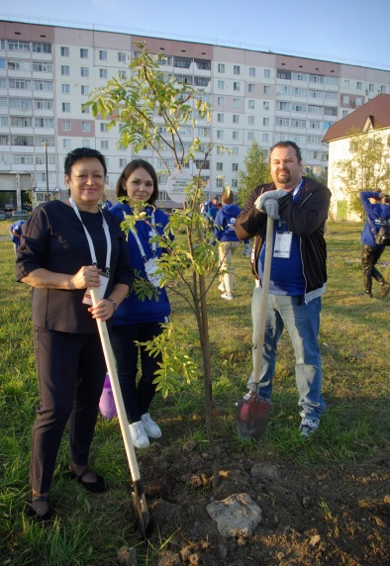
Первый Всероссийский форум-фестиваль «Арктика. Лёд тронулся» в Усинске
Всероссийский форум-фестиваль «Арктика. Лёд тронулся» состоялся 16–18 августа 2022 г в городе Усинске в рамках плана основных мероприятий председательства России в Арктическом совете. В форуме приняли участие волонтёры из всех 85 субъектов Российской Федерации, а также ЛНР, ДНР. Программа форума-фестиваля позволила участникам комплексно обсудить вопросы сохранения экологии и восстановления уникальной природы Арктики, а также получить практические навыки, необходимые для жизни за полярным кругом.
В рамках форума на стене одного из жилых зданий Усинска появился красочный мурал, посвященный 45-летию достижения ледоколом «Арктика» Северного полюса. В рамках мероприятия состоялся торжественный старт четвертого сезона ежегодной акции «Сохраним лес» в Республике Коми. Участники и почётные гости мероприятия посадили 85 рябин на площади Трёх поколений. Каждое высаженное дерево «Аллеи волонтёров Арктики» олицетворяет один из субъектов Российской Федерации.
Мероприятие организовано Министерством Российской Федерации по развитию Дальнего Востока и Арктики при поддержке АНО «Чистая Арктика», Совета Федерации РФ и Государственной Думы, правительства Республики Коми, администрации МО «Усинск» РК.
Свой билет в Арктику получила, пройдя конкурсный отбор во время форума "Арктика. Лёд тронулся" и была приглашена на экспедицию в г. Норильск, самый северный крупный город мира.

Slide 8
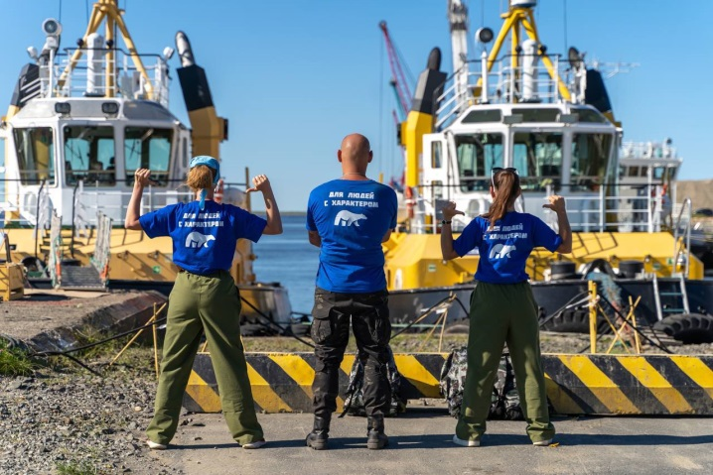
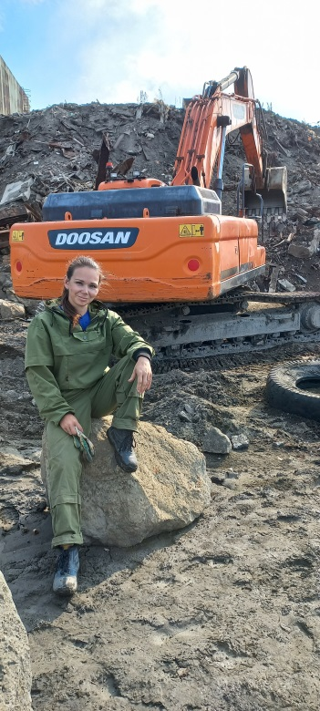
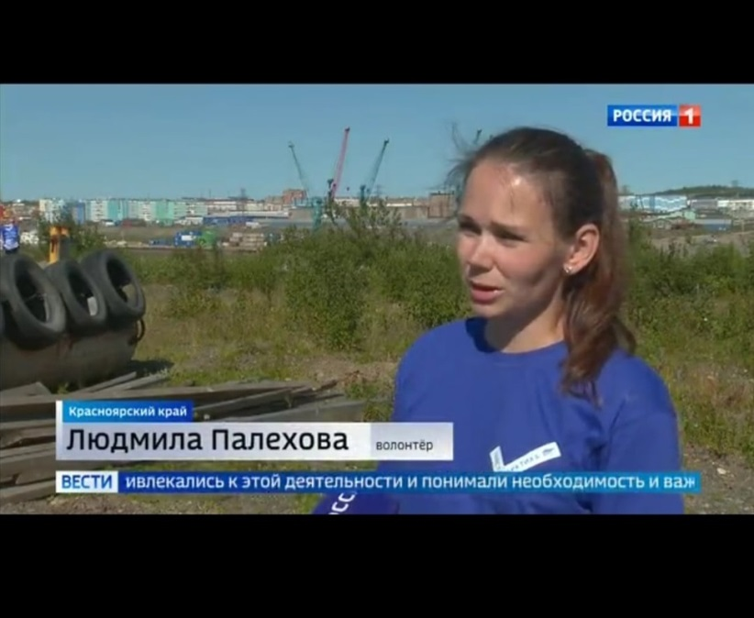
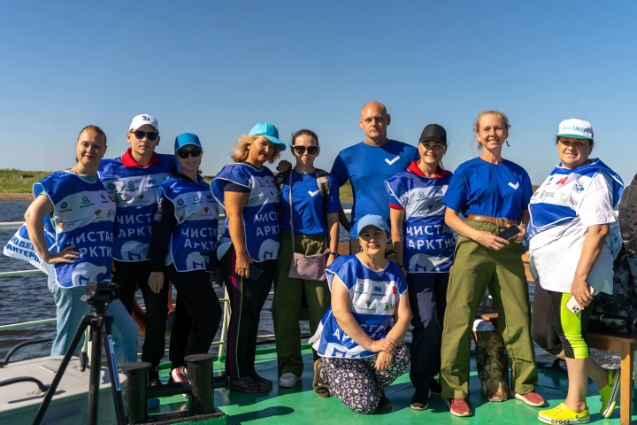
В августе 2023 года «Чистая Арктика» запустила серию экологических уборок в Норильске
Очистка территорий от отходов, образовавшихся в результате интенсивного освоения Арктики в прошлом веке, прошли на Таймыре не в первый раз: волонтёры систематически убирают мусор с заброшенных строек, очищают берега рек. В Дудинке в этом году пришлось работать вблизи посадочной вертолетной площадки, где осталось много старой техники. За один день уборки волонтёры собрали свыше 300 тонн отходов. Также волонтёры очистили промышленную прибрежную зону реки Щучья г. Норильск. Все собранные отходы подготовили к транспортировке: их перевезли на утилизацию по зимнику – намораживаемой из снега и льда дороге, чаще всего проложенной по водоемам и руслам рек. Вместе с волонтёрами из Москвы, Норильска, Новосибирска и Дудинки мы помогли промышленному северному городу стать чище и экологичней. Норильск в моём сердце. Удивительна, таинственна, трагична, мужественна и притягательна история этого города. Восхищение вызывают местные люди, закалённые северными условиями, отзывчивые и добрые друг к другу. Очень плодотворная экспедиция! Нам с командой удалось погрузиться в культуру арктических городов.

Slide 9
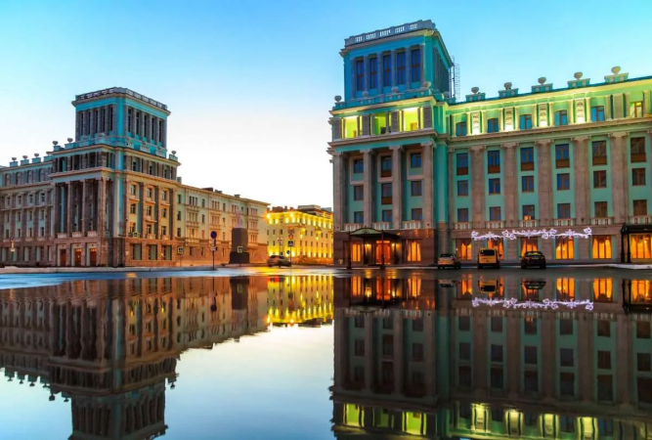
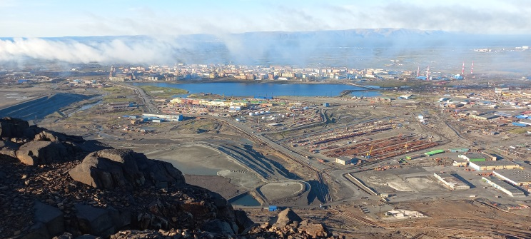
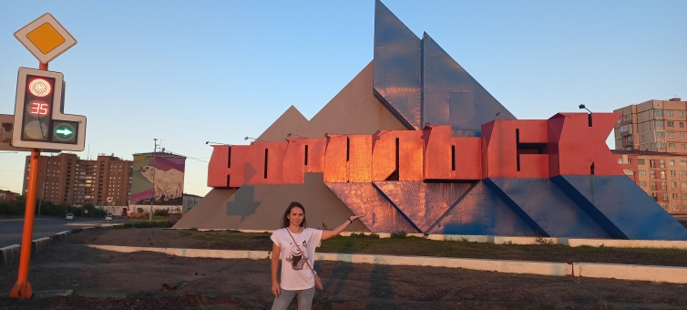
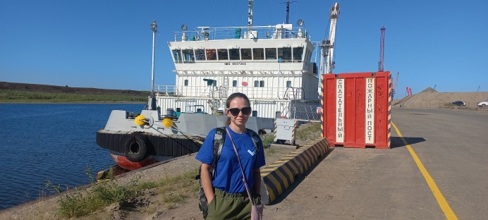
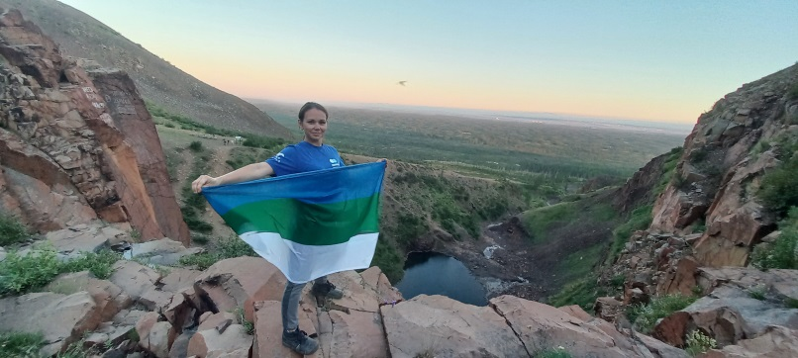
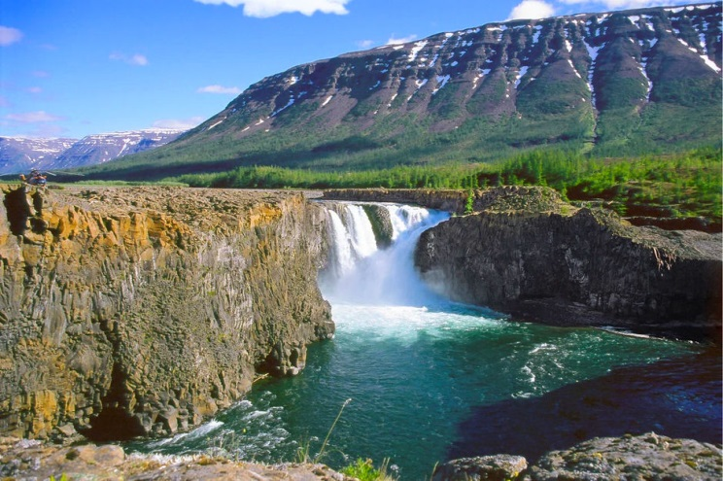
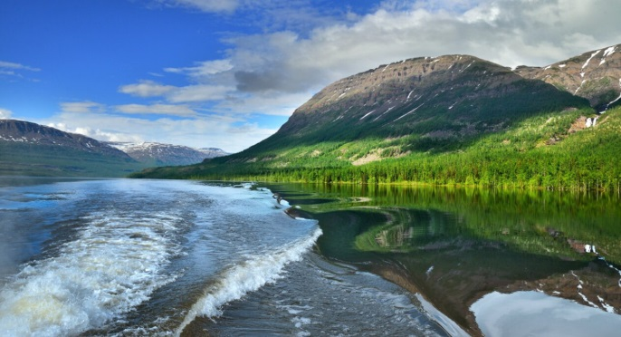
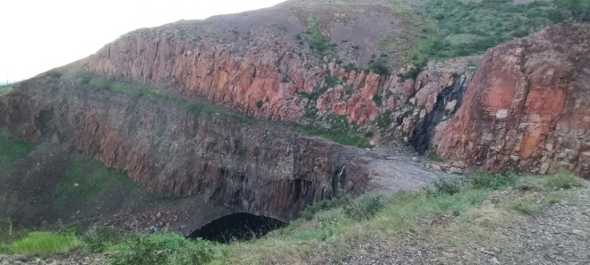
Романтика экспедиций. Норильск
Норильск - это крупный промышленный город с населением 170 000 человек. Город вполне себе современный, со всей необходимой инфраструктурой.
Здесь находится Плато Путорана — очень красивое и уникальное место, в 2010 году Юнеско включило Путоранский заповедник в список Всемирного Природного Наследия. Чтобы вы понимали масштабы — это территория размером почти с Новую Зеландию. А ещё на территории Путорана находится географический центр России.
Также здесь находится полюс недоступности России. То есть, самая удалённая от цивилизации точка России.

Slide 10
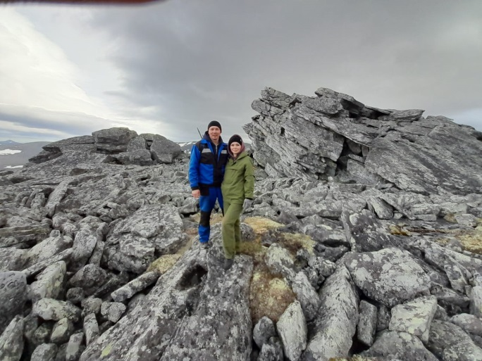
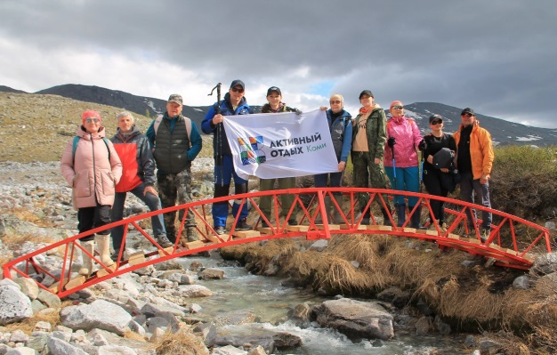
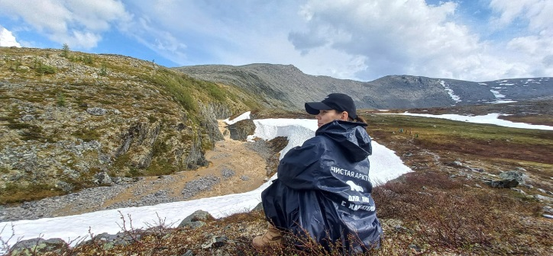
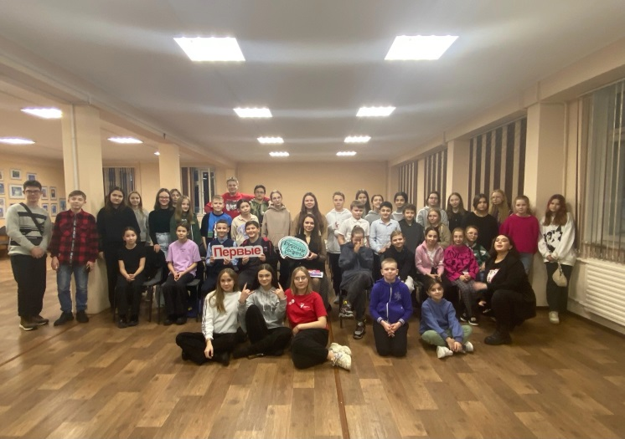
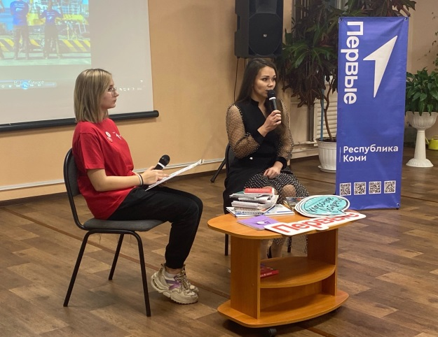
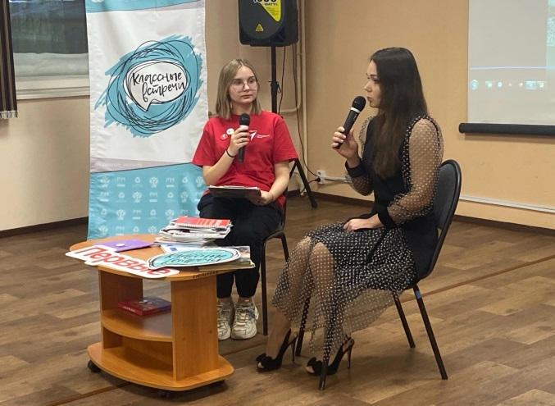
Образовательный проект «Посол Арктики». Посол Арктики – это человек с активной гражданской позицией, который готов стать рупором знаний об Арктике и заниматься экологическим просвещением населения. Послы Арктики не имеют ограничений по возрасту! Делиться знаниями об Арктике можно со своими одноклассниками, одногруппниками, коллегами по работе или увлечению. Как «Посол Арктики» провожу с учащимися встречи и беседы о проекте «Чистая Арктика», а также выезжаю на экологические экспедиции . Так в этом году вместе с супругом и с отцом посетили Приуралье с целью организации субботника на базе Желанной и прилегающей территории.

Slide 11
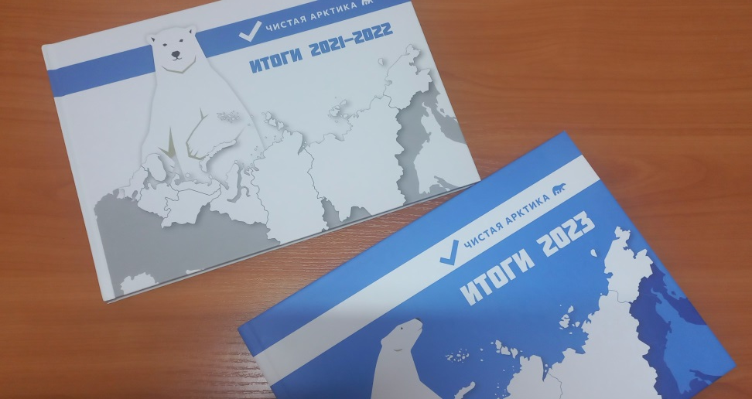
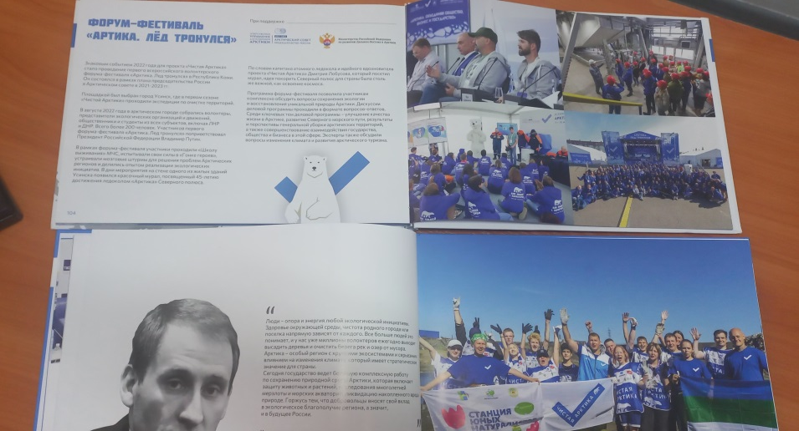
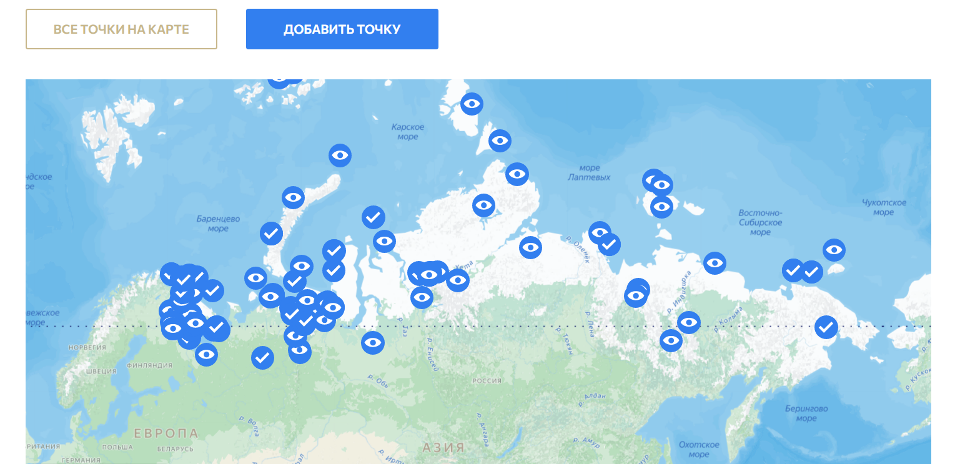
Проект «Чистая Арктика» вышел на международный уровень – с 2023 года в нём приняли участие волонтёры из КНР, Сербии, Ирана и Конго.
Надеемся, что в скором времени на «Карте чистоты» появятся новые точки. И возможно кто-то из вас внесёт свой вклад в развитие проекта «Чистая Арктика»!

